Slide 1
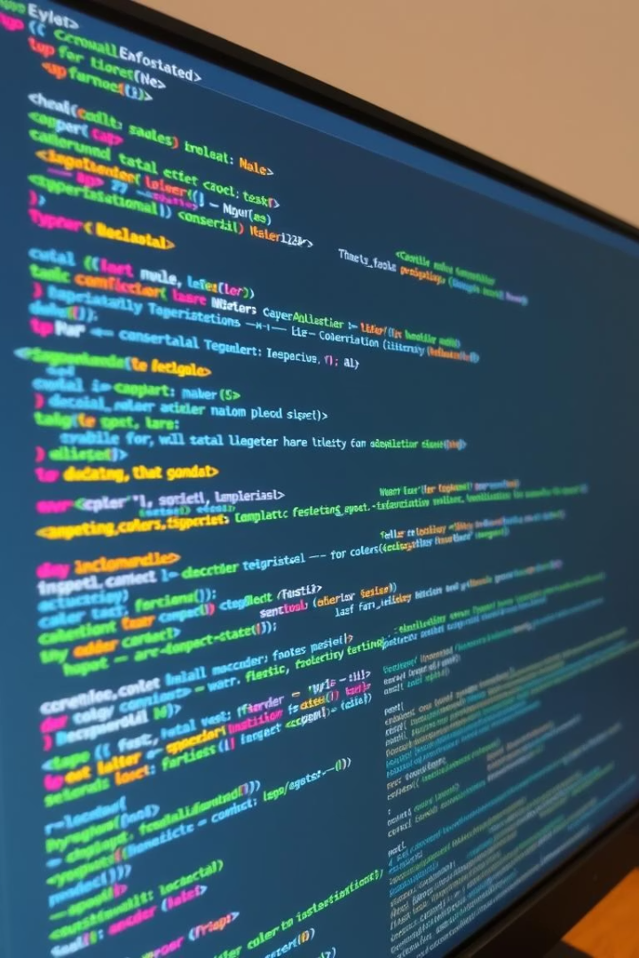

PHP मा Function परिचय
PHP मा function भनेको कोडको यस्तो ब्लक हो जुन कुनै विशेष कार्य सम्पादन गर्न प्रयोग गरिन्छ।
फङ्सनले कोडलाई पुन: प्रयोग गर्न मिल्ने बनाउँछ, जसले कोडको पढ्नयोग्यता र मर्मतसम्भार सजिलो बनाउँछ।
by Rajkumar Thakur

Slide 2
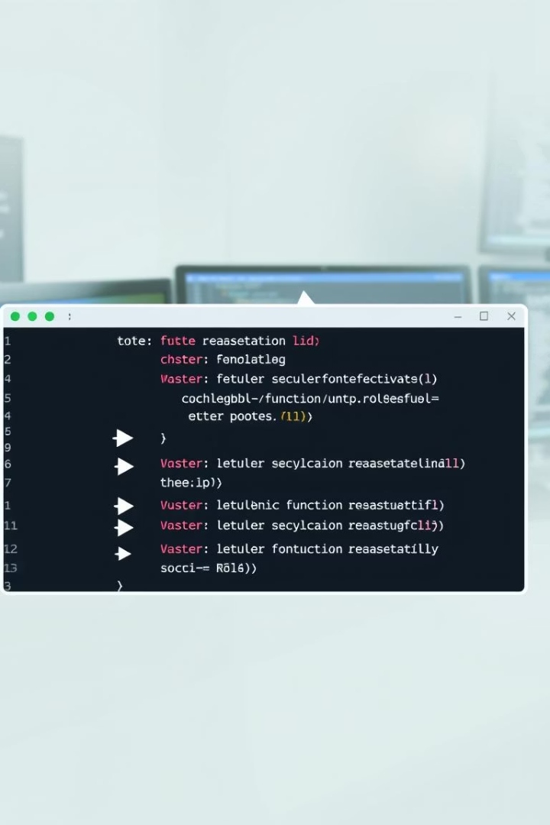



PHP मा Function के हो?
Function को परिभाषा
Function को उद्देश्य
Function कोडको एउटा समूह हो जसले कुनै खास कार्य गर्दछ र यसलाई नाम दिइएको हुन्छ। यसले इनपुटको रूपमा arguments लिन सक्छ र आउटपुटको रूपमा एउटा value return गर्न सक्छ।
Function को मुख्य उद्देश्य कोडलाई modular बनाउनु, पुन: प्रयोग गर्नु र कोडको जटिलतालाई कम गर्नु हो।
Function को संरचना
Function declaration, parameters, function body र return value मिलेर function को संरचना बन्दछ।

Slide 3
Function को प्रकारहरू
Built-in Functions
User-defined Functions
PHP ले हजारौं पूर्वनिर्धारित functions प्रदान गर्दछ:
प्रयोगकर्ताले आफ्नै आवश्यकता अनुसार functions परिभाषित गर्न सक्छन्।
strlen() – स्ट्रिङको लम्बाइ फिर्ता गर्छ
date() – हालको मिति र समय फिर्ता गर्छ
उदाहरण:
array_merge() – एरेहरूलाई संयोजन गर्छ
function greet() {
echo "hello";
}
greet(); // आउटपुट: hello

Slide 4



Function मा Parameters र Return Values
Parameters
फङ्सनमा पठाइने इनपुट मानहरू
कार्यान्वयन
फङ्सन भित्र कोड प्रोसेस हुन्छ
Return Values
फङ्सनबाट फिर्ता हुने मान
उदाहरण:
function add($a, $b) { return $a + $b; } echo add(5, 3); // आउटपुट: 8

Slide 5






Default Parameters
फङ्सन कल
मान नदिई वा दिएर फङ्सन कल गर्न सकिन्छ
Default मान सेट गर्ने
parameter को मान नदिइएमा default मान प्रयोग हुन्छ
परिणाम
दिइएको वा default मान अनुसार आउटपुट प्राप्त हुन्छ
function greet($name = "अतिथि") { echo "नमस्ते, $name!"; } greet(); // आउटपुट: नमस्ते, अतिथि! greet("सिता"); // आउटपुट: नमस्ते, सिता!

Slide 6
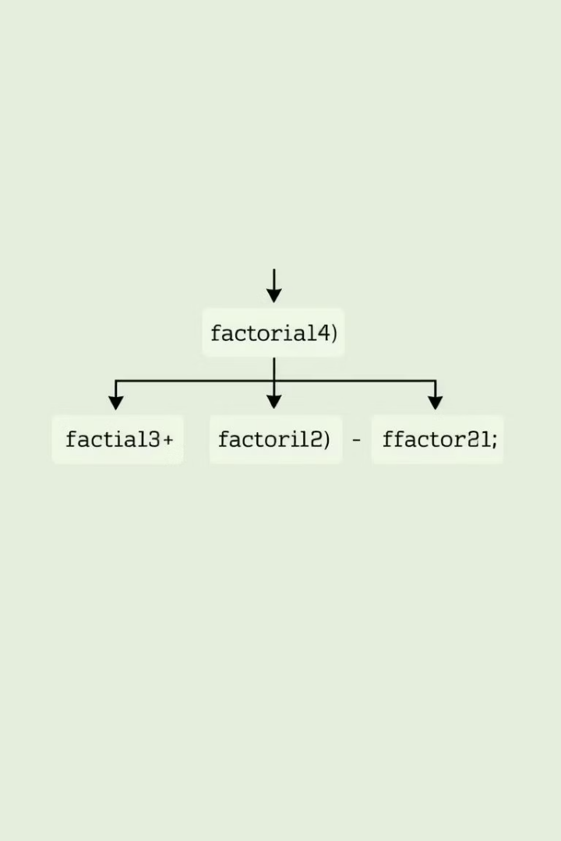



Recursive Functions
आफैलाई कल गर्ने
Function जसले आफैलाई पुन: कल गर्छ
आधार अवस्था
Recursion रोक्नको लागि आधार अवस्था आवश्यक हुन्छ
उदाहरण: Factorial
factorial(5) = 5 * 4 * 3 * 2 * 1 = 120
function factorial($n) { if ($n <= 1) { return 1; } else { return $n * factorial($n - 1); } } echo factorial(5); // आउटपुट: 120

Slide 7
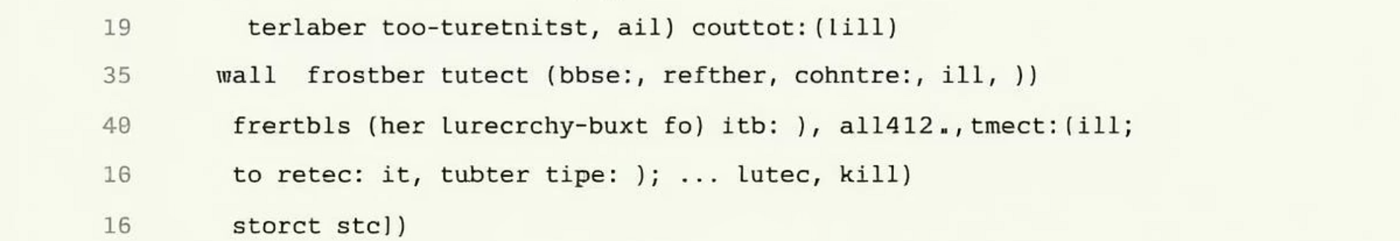
Anonymous Functions (Closure)
नामबिना परिभाषित
भेरिएबलमा स्टोर
प्रयोग
नामबिना परिभाषित गरिने functions लाई anonymous functions भनिन्छ।
यस्ता functions लाई भेरिएबलमा स्टोर गर्न सकिन्छ।
कलब्याक, इभेन्ट ह्यान्डलिङ, र छोटो कोड ब्लकहरूमा प्रयोग गरिन्छ।
$greet = function($name) { return "नमस्ते, $name!"; }; echo $greet("राम"); // आउटपुट: नमस्ते, राम!

